Slide 1
Nepsy-palvelupolku
syksy 2023
Yhteisöllisen opiskeluhuollon hanke, Arja Mäkelä
31.8.2023

Slide 2
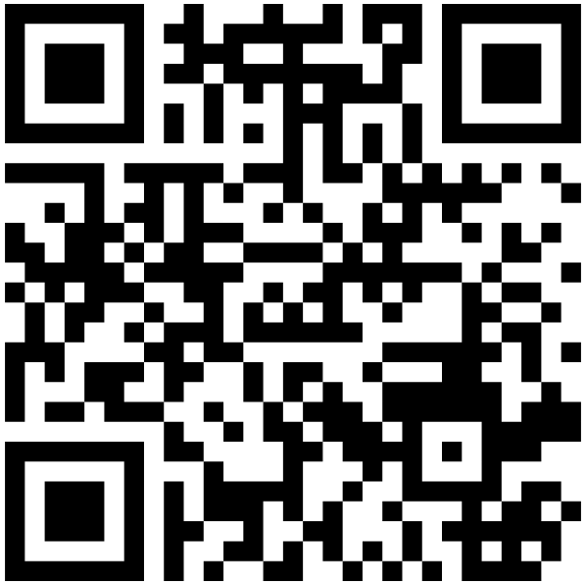
Nepsy-palvelupolku Laukaassa –
Mitä se voisi olla parhaimmillaan?
Kirjaudu www.menti.com & KOODI 1838 9867 TAI mene QR-koodilla.
Mihin arjen asioihin lasten/nuorten kanssa tarvitsitte tukea/apua, kun on nepsy-piirteitä/-diagnoosi?
Voit kirjoittaa 3 asiaa.
(muutama sana/kohta)
Voit tilata itsellesi tuloksen.
Koodi toimii 7 päivää eli 7.9.23 asti.

Slide 3
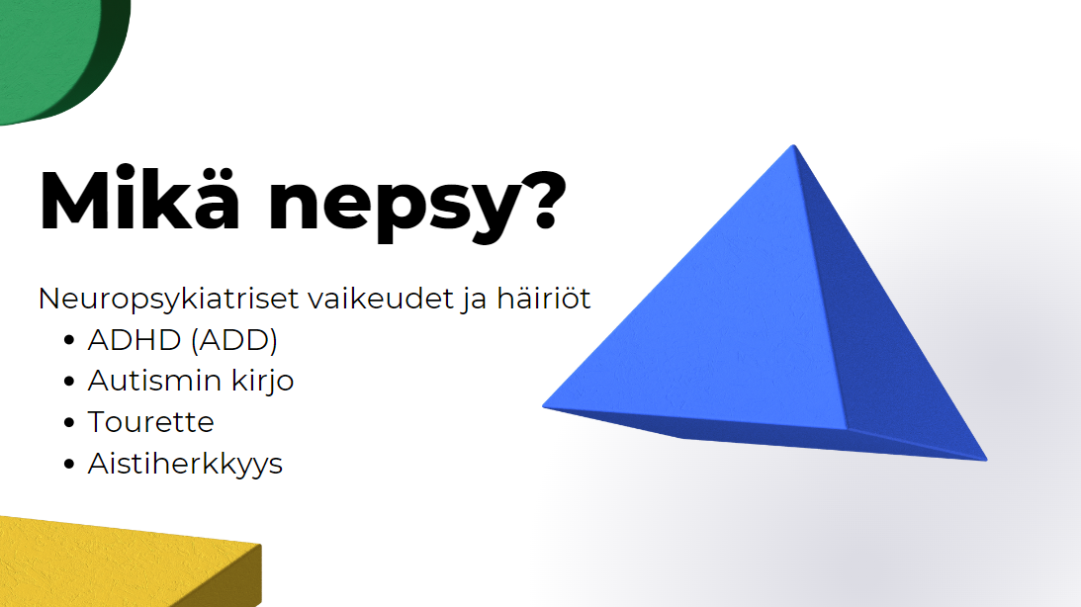

Slide 4
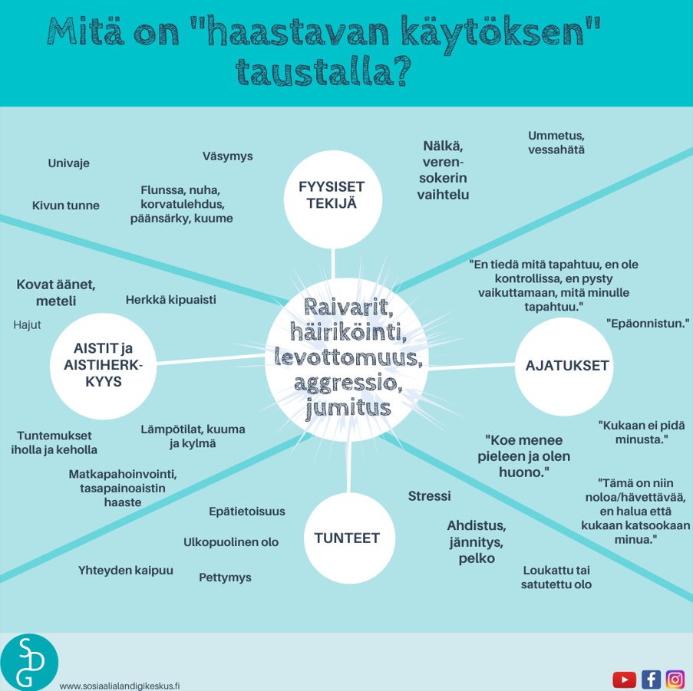
Aisteja ovat ääni-, näkö-, haju- ja makuaisti sekä tuntoaisti.
Sisäisiä tuntoaistimuksia
keholliset aistimukset (lihakset, nivelet (proprioseptiivinen aistijärjestelmä) &
liikkeet ja painovoima (vestibulaarinen) &
sisäelinaistimukset (viskeraalinen).
Herkkä reagoiminen tai heikosti reagoiminen.
https://www.nepsyarki.com/aistiyliherkkyys/

Slide 5
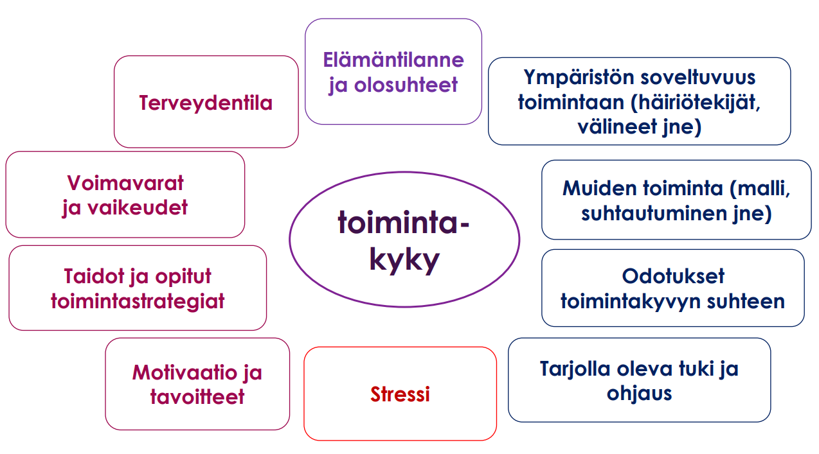
Toimintakyvyn tukeminen keskeistä
Lasten ja nuorten hoidossa on tärkeää ohjata aikuisia käyttämään lapsen toimintakykyä tukevia menetelmiä kotona, varhaiskasvatuksessa ja koulussa (Käypä hoito-suositus https://www.kaypahoito.fi/kht00070)
Puustjärvi, A. 2022.

Slide 6

YMPÄRISTÖ VAIKUTTAA KÄYTTÄYTYMISEEN.
MUUTOS LÄHTEE YMPÄRISTÖSTÄ.

Slide 7
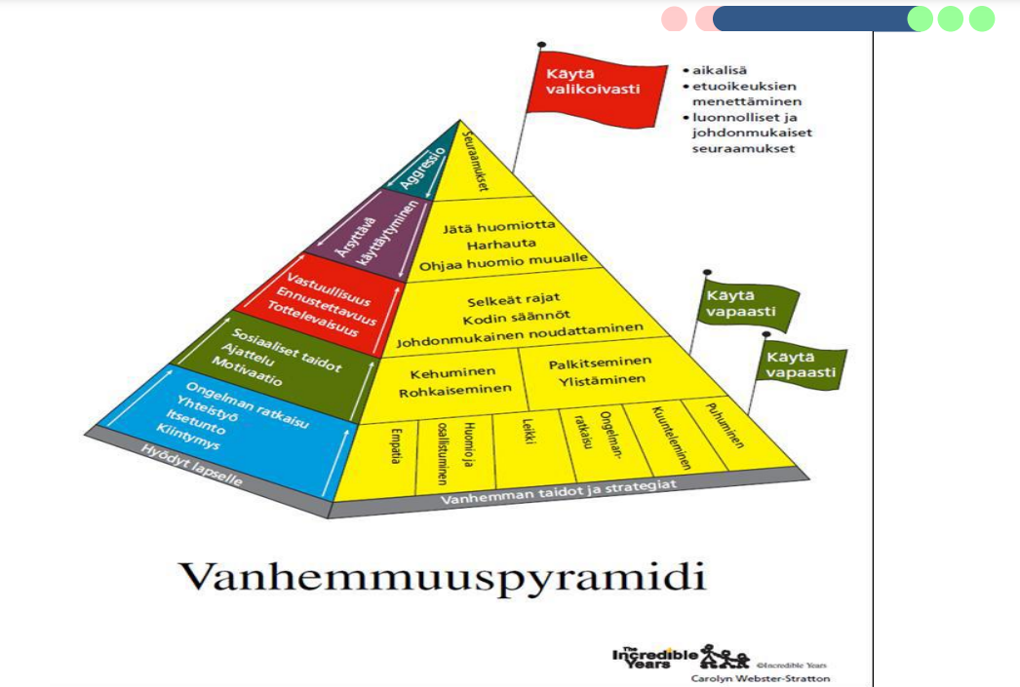

Slide 8
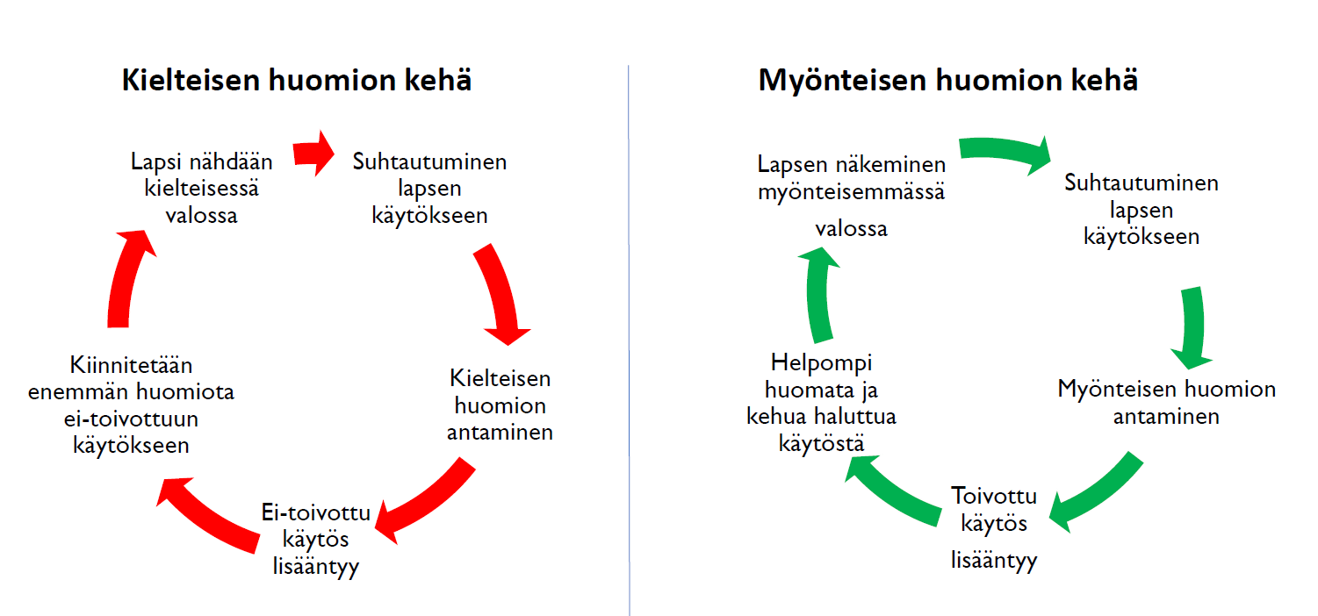
Vuorovaikutuksen kehät – kummalla olet?

Slide 9
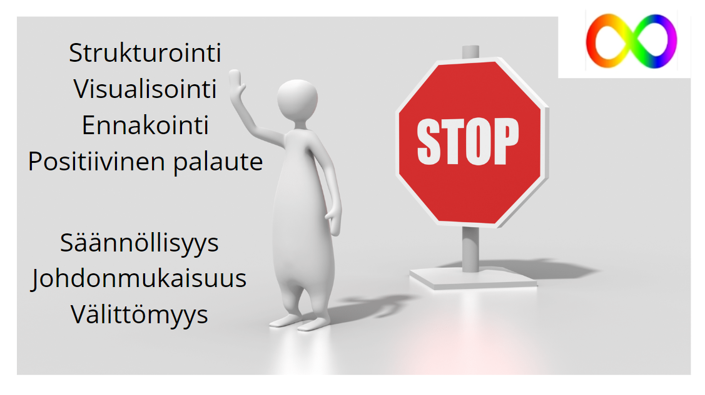

Slide 10

Nepsy-tsempparitoimintaa Laukaassa vuodesta 21 lähtien
Nepsy-tsemppari on henkilö, joka on kiinnostunut nepsy-asioista, ”sydän kallellaan nepsy-asioihin”.
Nepsy-tsemppari on
yleisen tuen toimi varhaiskasvatuksessa sekä esi- ja perusopetuksessa.
Nepsy-tsemppareita on lähes jokaisessa Laukaan yksikössä.
Jyvässeudulla nepsy-tsemppareita työskentelee useissa kunnissa.
Nepsy-tsempparin rooli työyhteisössä:
Kultti-Lavikainen, N. 2023.

Slide 11


Slide 12

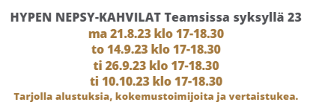

Slide 13
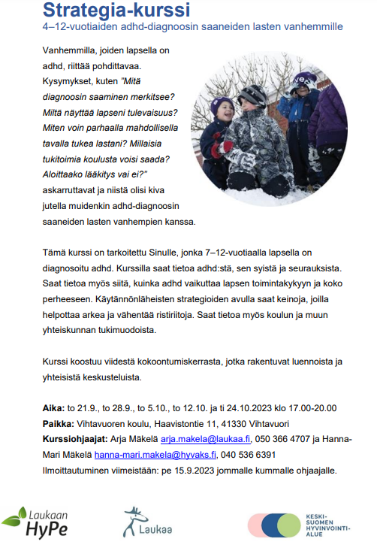
Strategia-kurssi
Adhd-diagnoosin saaneiden 7-12—vuotiaiden lasten vanhemmille
To 21.9.,
To 28.9.,
To 5.10. ,
To 12.10. ja
Ti 24.10.
klo 17-20.

Slide 14
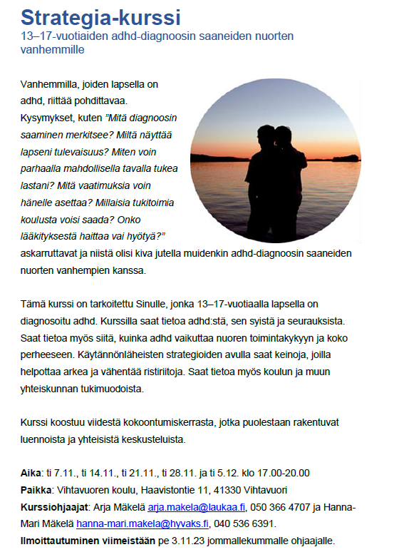
Strategia-ryhmä 13-17-vuotiaiden adhd-dianosoitujen nuorten vanhemmille
ti 7.11.,
ti 14.11.,
ti 21.11.,
ti 28.11. ja
ti 5.12.2023
klo 17.00-20.00

Slide 15
Muita palveluja Laukaassa
Laukaan opiskeluhuollon palvelut esi- ja perusopetuksessa koottu kattavasti: Opiskeluhuollon suunnitelma Laukaassa 1.8.2023 alkaen
Laukaan kunnan palvelut, esim. Hype https://hype.laukaa.fi/, https://hype.laukaa.fi/nuoret/harrastuksia/ sekä Hypen facebook ja kunnan nuorisotoimi.
Laukaan seurakunta
Hyvinvointialue – matalan kynnyksen palvelut, mm.
  Perhekeskukset
  Kasvatus- ja perheneuvolat
  Nepsy-tiimi: nepsy-valmennusta lähetteellä
  Omananny-etäpalvelu
  Pyydä apua-nappi
  Aistivat-etäryhmä
  Ujostelevat ja puhumista jännittävät lapset -etäryhmä

Slide 16
Nepsy-palvelupolku Laukaassa –
Mitä se voisi olla parhaimmillaan?
Kirjaudu www.menti.com → KOODI 1838 9867 TAI mene QR-koodilla.
Mihin arjen asioihin lasten/nuorten kanssa tarvitsitte tukea/apua, kun on nepsy-piirteitä/-diagnoosi?
Voit kirjoittaa 3 asiaa.
(muutama sana/kohta)
Voit tilata itsellesi tuloksen.
koodi toimii 7 päivää eli 7.9. asti.

Slide 17
Lisätietoa
Arja Mäkelä
Kehittäjä, yhteisöllisen opiskeluhuollon kehittäminen esi- ja perusopetuksessa (hanke 1.8.-31.12.2023)
Lasten ja nuorten hyvinvointi- ja perhekeskus HyPe
Laukaan kunta
PL 6, 41341 Laukaa
050 366 4707
arja.makela@laukaa.fi

Slide 18
Lähteet
ADHD-liitto. Strategia-ryhmä. Viitattu 30.8.2023/https://adhd-liitto.fi/tukea/strategia-menetelma.
Aistivat-diat. Pikkulapsiperheiden psykologit. Keski-Suomen Hyvinvointialue. Viitattu 23.8.2023. https://hyvaks.fi/palvelumme/aistivat-etaryhma.
Karjalainen, P., Pihlaja, P., Koskenalho, N., Palosaari, O. & Kouvonen, P. 2022. Tukea arkeen! Keinoja lasten ja nuorten emotionaalisten, sosiaalisten ja käyttäytymisen taitojen tukemiseksi. Opetushallitus: Oppaat ja käsikirjat 2022: 4. Viitattu 3.3.2023. https://www.oph.fi/sites/default/files/documents/Tukea_arkeen.pdf.
Kultti-Lavikainen, N. 2023. Nepsy-tsempparityön diaesitys STM:ssä 21.4.23.
Pixabay.
Puustjärvi, A. 2022. Lievästi neuropsykiatrisesti oirehtivat lapset ja nuoret – mitä teen? https://skooppi.fi/wp-content/uploads/Anita-Puustjarvi-Lievasti-neuropsykiatrisesti-oirehtivat-lapset-ja-nuoret.pdf.
Sosiaalialan digikeskus. Viitattu 30.8.2023. https://www.facebook.com/110488177245840/photos/a.143321007295890/170670554560935/?type=3.

Slide 19
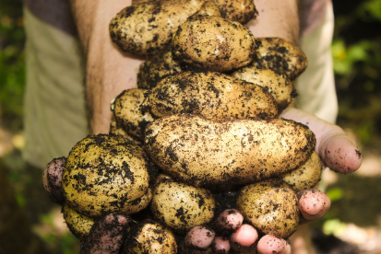
Mukavaa loppukesää ja alkavaa syyskautta ☺

